Slide 1
第13章 多线程与多进程编程
彭小江，博士，副教授
深圳技术大学
Email: pengxiaojiang@sztu.edu.cn
Homepage: https://pengxj.github.io/
Notes:
很多深度学习书都喜欢用植物或者水果作为代号，如南京大学周志华的西瓜书-机器学习、复旦大学邱锡鹏的蒲公英-神经网络与深度学习，最适合的感觉是榴莲，因为拨起来很费劲，一旦拨开很甜蜜。榴莲课

Slide 2
主要内容
多线程多进程概念
threading模块:
Thread, lock, acquire, release, wait, notify, condition
Queue
Multiprocessing, subprocess

Slide 3
多线程与多进程编程
常见的多线程技术应用场景：
在执行一段代码的同时还可以接收和响应用户的键盘或鼠标事件以提高用户体验；
Windows操作系统的Windows Indexing Services创建了一个低优先级的线程，该线程定期被唤醒并对磁盘上的特定区域的文件内容进行索引以提高用户搜索速度；
打开Photoshop、3DsMax这样的大型软件时需要加载很多模块和动态链接库，软件启动时间会比较长，可以使用一个线程来显示一个小动画来表示当前软件正在启动，当后台线程加载完所有的模块和库之后，结束该动画的播放并打开软件主界面；
字处理软件可以使用一个优先级高的线程来接收用户键盘输入，而使用一些低优先级线程来进行拼写检查、语法检查、分页以及字数统计之类的功能并将结果显示在状态栏上，对于提高用户体验有重要帮助。

Slide 4
多线程与多进程编程
在单处理器、单核平台上，多个线程轮流进入CPU执行特定任务。
在多核、多处理器平台上，在任意时刻每个核可以运行一个线程，多个线程同时运行并相互协作，从而达到高速处理任务的目的。
即使是高端服务器或工作站甚至集群系统，处理器和核的数量总是有限的，如果线程的数量多于核的数量，就必然需要进行调度。
在调度时，处理器为每个线程分配一个很短的时间片，所有线程根据具体的调度算法轮流获得该时间片。当时间片用完以后，即使该线程还没有执行完也要退出处理器并等待下次调度，同时由操作系统按照优先级再选择一个线程进入CPU运行。

Slide 5
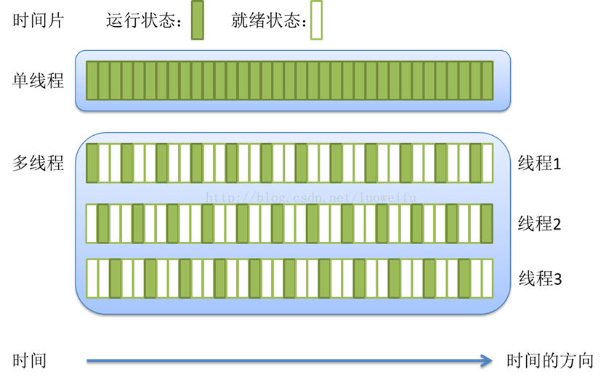

Slide 6
多线程与多进程编程
对于单核单CPU而言，使用多线程并不能提高任务处理速度，但有些场合必须使用多线程技术，例如GUI界面的用户体验。
并不是使用的线程数量越多越好，如果线程太多的话，线程调度带来的开销可能会比线程实际执行的开销还大，这样使用多线程就失去本来的意义了。

Slide 7
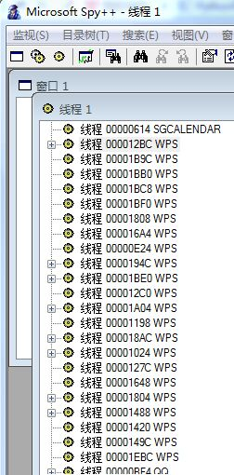
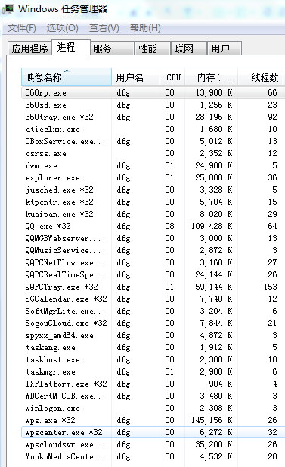
多线程与多进程编程
进程是一个具有一定独立功能的程序在一个数据集上的一次动态执行的过程，是操作系统进行资源分配和调度的一个独立单位，是应用程序运行的载体。进程一般由程序，数据集合和进程控制块三部分组成.
在早期的操作系统中并没有线程的概念，进程是拥有资源和独立运行的最小单位，也是程序执行的最小单位。

Slide 8
多线程与多进程编程
进程与线程的区别
1. 线程是程序执行的最小单位，而进程是操作系统分配资源的最小单位；
2. 一个进程由一个或多个线程组成，线程是一个进程中代码的不同执行路线
3. 进程之间相互独立，但同一进程下的各个线程之间共享程序的内存空间(包括代码段，数据集，堆等)及一些进程级的资源(如打开文件和信号等)，某进程内的线程在其他进程不可见；
4. 调度和切换：线程上下文切换比进程上下文切换要快得多

Slide 9
多线程与多进程编程
Python多线程编程技术存在GIL（全局解释锁）问题，而使用多进程则有效地避免了这个问题，进一步提高了系统吞吐量。
全局解释锁:

Slide 10
13.1 threading模块
方法 | 功能说明
active_count()、activeCount() | 返回当前处于alive状态的Thread对象数量
current_thread()、currentThread() | 返回当前Thread对象
get_ident() | 返回当前线程的线程标识符。线程标识符是一个非负整数，并没特殊含义，只是用来标识线程，该整数可能会被循环利用。Python 3.3及以后版本支持该方法
enumerate() | 返回当前处于alive状态的所有Thread对象列表
main_thread() | 返回主线程对象，即启动Python解释器的线程对象。Python3.4及以后版本支持该方法
stack_size([size]) | 返回创建线程时使用的栈的大小，如果指定size参数，则用来指定后续创建的线程使用的栈大小，size必须是0（表示使用系统默认值）或大于32K的正整数
Thread | 线程类，用于创建和管理线程
Event | 事件类，用于线程同步
Condition | 条件类，用于线程同步
Lock、RLock | 锁类，用于线程同步
Semaphore | 信号量类，用于线程同步
Timer | 用于在指定时间之后调用一个函数的情况

Slide 11
13.1 threading模块
>>> import threading
>>> threading.stack_size() #查看当前线程栈的大小
0
>>> threading.stack_size(64*1024) #设置当前线程栈的大小
0
>>> threading.stack_size()
65536
>>> threading.active_count() #查看活动线程数量
2

Slide 12
13.1 threading模块
>>> threading.current_thread() #返回当前线程对象
<_MainThread(MainThread, started 4852)>
>>> threading.enumerate() #枚举所有线程
[<Thread(SockThread, started daemon 9620)>, <_MainThread(MainThread, started 4852)>]
>>> def demo(v):
print(v)
>>> t = threading.Timer(3, demo, args=(5,)) #创建线程
>>> t.start() #启动线程，3秒之后调用demo函数
>>> t.cancel() #如果仍在等待时间到达，则取消

Slide 13
13.2 Thread对象
创建线程对象主要有下面两种方式，创建了线程对象以后，可以调用其start()方法来启动，该方法自动调用该类对象的run方法，此时该线程处于alive状态，直至run方法结束。
可以直接使用Thread类创建线程，为其构造函数传递一个可调用对象即可。常用，比较方便
可以继承Thread类创建派生类，并重写__init__和run方法，实现自定义线程对象类。

Slide 14
13.2 Thread对象
Thread对象成员
成员 | 说明
start() | 自动调用run()方法，启动线程，执行线程代码
run() | 线程代码，用来实现线程的功能与业务逻辑，可以在子类中重写该方法来自定义线程的行为
__init__(self, group=None, target=None, name=None, args=(), kwargs=None, verbose=None) | 构造函数
name | 用来读取或设置线程的名字
ident | 线程标识，非0数字或None（线程未被启动）
is_alive()、isAlive() | 测试线程是否处于alive状态
daemon | 布尔值，表示线程是否为守护线程
join(timeout=None) | 等待线程结束或超时返回

Slide 15
13.2.1 Thread对象中的方法
join([timeout])：等待被调线程结束后再继续执行后续代码，参数timeout为最长等待时间，单位为秒。join()方法带具有隐式的线程同步功能。

Slide 16
13.2.1 Thread对象中的方法
例13-1 使用Thread类的构造方法创建线程。
import threading
import time
def func1(x, y): #线程函数
for i in range(x, y):
print(i)
time.sleep(10)
t1 = threading.Thread(target=func1, args=(15, 20))
t1.start()
t1.join(5) #等待结束
t2 = threading.Thread(target=func1, args=(5, 10))
t2.start()

Slide 17
13.2.1 Thread对象中的方法
isAlive()：测试线程是否处于运行状态
例13-2 查看线程状态。
import threading
import time
def func1(x, y):
for i in range(x, y):
print(i)
#time.sleep(10)
t1 = threading.Thread(target=func1, args=(15, 20))
t1.start()
t1.join(5) #注释掉这里试试
t2 = threading.Thread(target=func1, args=(5, 10))
t2.start()
t2.join() #注释掉这里试试
print(t1.isAlive())
print(t2.isAlive())

Slide 18
13.2.2 Thread对象中的daemon属性
在脚本运行过程中有一个主线程，若在主线程中创建了子线程，则：
当子线程的daemon属性为False时，主线程结束时会检测子线程是否结束，如果子线程尚未完成，则主线程会等待子线程完成后再退出；
当子线程的daemon属性为True时，主线程运行结束时不对子线程进行检查而直接退出，同时子线程将随主线程一起结束，而不论是否运行完成。如果daemon=True的子线程尚未结束并且正在使用已被主线程释放的资源，会引发异常。
以上论述不适用于IDLE中的交互模式或脚本运行模式，因为在交互模式下的主线程只有在退出Python时才终止。

Slide 19
13.2.2 Thread对象中的daemon属性
例13-3 线程的daemon属性。
import threading
import time
class myThread(threading.Thread):
def __init__(self, num, threadname):
threading.Thread.__init__(self, name=threadname)
self.num = num
def run(self):
time.sleep(self.num) #阻塞线程self.num秒
print(self.num)
t1 = myThread(1, 't1')
t2 = myThread(5, 't2')
t2.daemon = True
print(t1.daemon)
print(t2.daemon)
t1.start()
t2.start()

Slide 20
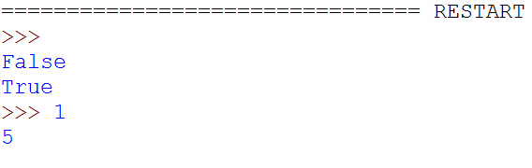
13.2.2 Thread对象中的daemon属性
在IDLE中的运行结果

Slide 21
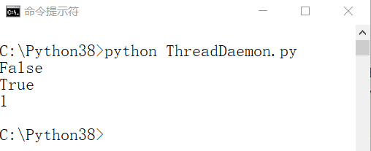
13.2.2 Thread对象中的daemon属性
在cmd中的运行结果

Slide 22
13.2.2 Thread对象中的daemon属性
例13-4 调用线程对象的普通方法。
线程类首先也是一个普通类，同时还具有线程类特有的一些方法。

Slide 23
13.2.2 Thread对象中的daemon属性
import threading
import time
class myThread(threading.Thread):
def __init__(self, threadName):
threading.Thread.__init__(self)
self.name = threadName
def run(self): #线程运行的核心代码
time.sleep(1)
print('In run:', self.name)
def output(self): #在线程类中定义普通方法
print('In output:', self.name)

Slide 24
13.2.2 Thread对象中的daemon属性
t = myThread('test')
t.start() #启动线程
t.output() #调用普通方法
time.sleep(2)
print('OK')

Slide 25
13.3 线程同步技术
打开Photoshop、3DsMax这样的大型软件时需要加载很多模块和动态链接库，软件启动时间会比较长，可以使用一个线程来显示一个小动画来表示当前软件正在启动，当后台线程加载完所有的模块和库之后，结束该动画的播放并打开软件主界面。这是比较常见的一种线程同步技术的应用。
将任务拆分成互相协作的多个线程同时运行，那么属于同一个任务的多个线程之间必然会有交互和同步以便互相协作地完成任务。
多线程同步时如果需要获得多个锁才能进入临界区的话，可能会发生死锁，在多线程编程时一定要注意并认真检查和避免这种情况。

Slide 26
13.3.1 Lock/RLock对象
Lock是比较低级的同步原语，当被锁定以后不属于特定的线程。
一个锁有两种状态：locked和unlocked。如果锁处于unclocked状态，acquire()方法将其修改为locked并立即返回；如果锁已处于locked状态，则阻塞当前线程并等待其他线程释放锁然后将其修改为locked并立即返回，或等待一定的时间后返回但不修改锁的状态。
release()方法将锁状态由locked修改为unlocked并立即返回，如果锁状态本来已经是unlocked，调用该方法将会抛出异常。

Slide 27
13.3.1 Lock/RLock对象
可重入锁RLock对象也是一种常用的线程同步原语，可被同一个线程acquire多次。
当处于locked状态时，某线程拥有该锁；当处于unlocked状态时，该锁不属于任何线程。
RLock对象的acquire()/release()调用对可以嵌套，仅当最后一个或者最外层的release()执行结束，锁被设置为unlocked状态。

Slide 28
13.3.1 Lock/RLock对象
例13-5 使用Lock/RLock对象实现线程同步。
import threading
import time
class myThread(threading.Thread):
def __init__(self):
threading.Thread.__init__(self)
def run(self):
global x #声明全局变量
lock.acquire() #获取锁，进入临界区
for i in range(3):
x = x + i
time.sleep(2)
print(x)
lock.release() #释放锁，退出临界区

Slide 29
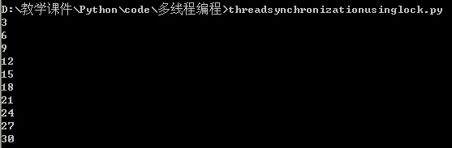
13.3.1 Lock/RLock对象
lock = threading.Lock() #创建锁，这里也可以使用RLock
tl = []
for i in range(10): #创建10个线程
t = myThread()
tl.append(t)
x = 0
for i in tl: #启动10个线程
i.start()

Slide 30
13.3.2 Condition对象
使用Condition对象可以在某些事件触发后才处理数据或执行特定的功能代码，可以用于不同线程之间的通信或通知，以实现更高级别的同步。
在内部实现上，Condition对象总是与某种锁对象相关联。
Condition对象支持上下文管理语句with。
Condition对象除了具有acquire()和release()方法之外，还有wait()、wait_for()、notify()、notify_all()等方法。

Slide 31
13.3.2 Condition对象
wait(timeout=None)：释放锁，并阻塞当前线程直到超时或其他线程针对同一个Condition对象调用了notify()/notify_all()方法，被唤醒之后当前线程会重新尝试获取锁并在成功获取锁之后结束wait()方法，然后继续执行；
wait_for(predicate, timeout=None)：阻塞当前线程直到超时或者指定条件得到满足；
notify(n=1)：唤醒等待该Condition对象的一个或多个线程，该方法并不负责释放锁；
notify_all()：唤醒等待该Condition对象的所有线程。

Slide 32
13.3.2 Condition对象
例13-7 使用Condition对象实现线程同步，模拟生产者与消费者问题。
import threading
import time
import random

Slide 33
13.3.2 Condition对象
生产者类
class Producer(threading.Thread):
def __init__(self, threadname):
threading.Thread.__init__(self,name=threadname)
def run(self):
global x
time.sleep(random.randrange(1, 5))
con.acquire()
if x == 20:
print('Producer waiting....')
con.wait()
print('Producer resumed')
print('Producer:', end=' ')
for i in range(20):
print(x, end=' ')
x = x + 1
print(x)
con.notify_all()
con.release()

Slide 34
13.3.2 Condition对象
消费者类
class Consumer(threading.Thread):
def __init__(self, threadname):
threading.Thread.__init__(self, name=threadname)
def run(self):
global x
time.sleep(random.randrange(1, 5))
con.acquire()
if x == 0:
print('Consumer waiting....')
con.wait()
print('Consumer resumed')
print('Consumer:', end=' ')
for i in range(20):
print (x, end=' ')
x = x - 1
print(x)
con.notify_all()
con.release()

Slide 35
13.3.2 Condition对象
创建Condition对象以及生产者与消费者线程
con = threading.Condition()
x = 0
p = Producer('Producer')
c = Consumer('Consumer')
c.start()
p.start()
# 等待两个线程都运行结束
time.sleep(5)
print('\nAfter Producer and Consumer all done:',x)

Slide 36
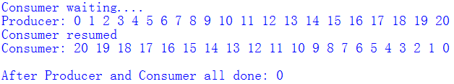

13.3.2 Condition对象
运行结果（其中两次）

Slide 37
13.3.3 Queue对象
queue模块的Queue对象实现了多生产者/多消费者队列，尤其适合需要在多个线程之间进行信息交换的场合，实现了多线程编程所需要的所有锁语义。

Slide 38
13.3.3 Queue对象
Queue对象主要实现了put()和get()方法，分别用来在队列尾部追加元素和在队列头部获取并删除元素。
put(item, block=True, timeout=None)
get(block=True, timeout=None)

Slide 39
13.3.3 Queue对象
使用Queue对象实现生产者-消费者线程同步
import threading
import time
from queue import Queue
class Producer(threading.Thread):
def __init__(self, threadname):
threading.Thread.__init__(self, name=threadname)
def run(self):
global myqueue
myqueue.put(self.getName())
print(self.getName(), 'put', self.getName(), 'to queue.')

Slide 40
13.3.3 Queue对象
class Consumer(threading.Thread):
def __init__(self, threadname):
threading.Thread.__init__(self, name=threadname)
def run(self):
global myqueue
print(self.getName(), 'get', myqueue.get(), 'from queue.')

Slide 41
13.3.3 Queue对象
myqueue = Queue()
plist = []
clist = []
for i in range(10):
p = Producer('Producer' + str(i))
plist.append(p)
c = Consumer('Consumer' + str(i))
clist.append(c)
for i in plist:
i.start()
i.join() # 这里的join()本身已经起到了同步的作用
for i in clist:
i.start()
i.join()

Slide 42
13.3.3 Queue对象
补充案例：上例的另一种写法
import threading
import time
import queue
class Producer(threading.Thread):
def __init__(self, threadname):
threading.Thread.__init__(self, name=threadname)
def run(self):
for i in range(10):
myqueue.put(i)
print(self.getName(), ' put ', i, ' to queue.')

Slide 43
13.3.3 Queue对象
class Consumer(threading.Thread):
def __init__(self, threadname):
threading.Thread.__init__(self, name=threadname)
def run(self):
for i in range(10):
print(self.getName(), ' get ', myqueue.get(), ' from queue.')
myqueue = queue.Queue()
Producer('Producer').start()
Consumer('Consumer').start()

Slide 44
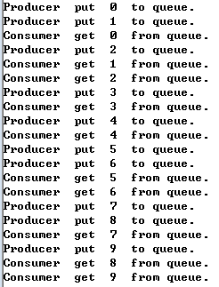
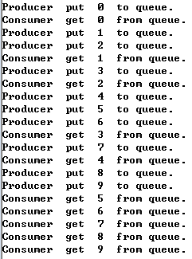
13.3.3 Queue对象
两次运行结果：

Slide 45
13.4 多进程编程
进程是正在执行中的应用程序。一个进程是一个执行中的文件使用资源的总和，包括虚拟地址空间、代码、数据、对象句柄、环境变量和执行单元等等。一个应用程序同时打开并执行多次，会创建多个进程。
Python标准库multiprocessing支持使用类似于threading的用法来创建与管理进程，并且避免了GIL（Global Interpreter Lock）问题，可以更有效地利用CPU资源。

Slide 46
13.4.1 创建进程
通过创建Process对象来创建进程，通过start()方法启动。
from multiprocessing import Process
import os
def f(name):
print('module name:', __name__)
print('parent process:', os.getppid()) #查看父进程ID
print('process id:', os.getpid()) #查看当前进程ID
print('hello', name)
if __name__ == '__main__':
p = Process(target=f, args=('bob',)) #创建进程
p.start() #启动进程
p.join() #等待进程结束

Slide 47
13.4.1 创建进程
继承Process类，自定义进程类
from multiprocessing import Process
class MyProcess(Process):
def __init__(self):
Process.__init__(self)
def run(self):
print('ok')
if __name__ == '__main__':
p = MyProcess()
p.start()

Slide 48
13.4.1 创建进程
进程池对象Pool提供了大量的方法支持并行操作，常用的方法有：
apply(func[, args[, kwds]])：调用函数func，并传递参数args和kwds，同时阻塞当前进程直至函数返回。
map(func, iterable[, chunksize])：内置函数map()的并行版本，但只能接收一个可迭代对象作为参数，该方法会阻塞当前进程直至结果可用。该方法会把迭代对象iterable切分成多个块再作为独立的任务提交给进程池，块的大小可以通过参数chunksize（默认值为1）来设置。
close()：不允许再向进程池提交任务，当所有已提交任务完成后工作进程会退出。
terminate()：立即结束工作进程，当进程池对象被回收时会自动调用该方法。
join()：等待工作进程退出，在此之前必须先调用close()或terminate()。

Slide 49
13.4.1 创建进程
使用Pool对象进行数据并行处理，计算嵌套列表模拟的二维数组每行平均数。
from multiprocessing import Pool
from statistics import mean
if __name__ == '__main__':
x = [list(range(10)), list(range(20,30)),
list(range(50,60)), list(range(80,90))]
with Pool(2) as p:
print(p.map(mean, x))
print(p.map(sum, x))

Slide 50
13.4.1 创建进程
并行判断100000000以内的数字是否为素数，并统计素数个数。
from multiprocessing import Pool
def isPrime(n):
if n<2:
return 0
if n==2:
return 1
if not n&1:
return 0
for i in range(3, int(n**0.5)+1, 2):
if n%i == 0:
return 0
return 1

Slide 51
13.4.1 创建进程
if __name__ == '__main__':
with Pool(5) as p:
print(sum(p.map(isPrime, range(100000000))))

Slide 52
13.4.2 进程间数据交换
例13-12 使用Queue对象在进程间交换数据。
import multiprocessing as mp
def foo(q):
q.put('hello world!')
if __name__ == '__main__':
mp.set_start_method('spawn') #Windows系统创建子进程的默认方式
q = mp.Queue()
p = mp.Process(target=foo, args=(q,))
p.start()
p.join()
print(q.get())

Slide 53
13.4.2 进程间数据交换
也可以使用上下文对象context的Queue对象实现进程间的数据交换。
import multiprocessing as mp
def foo(q):
q.put('hello world')
if __name__ == '__main__':
ctx = mp.get_context('spawn')
q = ctx.Queue()
p = ctx.Process(target=foo, args=(q,))
p.start()
p.join()
print(q.get())

Slide 54
13.4.2 进程间数据交换
例13-13 使用管道实现进程间数据交换。
from multiprocessing import Process, Pipe
def f(conn):
conn.send('hello world') #向管道中发送数据
conn.close()
if __name__ == '__main__':
parent_conn, child_conn = Pipe() #创建管道对象
p = Process(target=f, args=(child_conn,)) #将管道的一方传递给子进程
p.start()
print(parent_conn.recv()) #通过管道的另一方获取数据
p.join()

Slide 55
13.4.2 进程间数据交换
例13-14 使用共享内存实现进程间数据交换，比较适合大量数据的场合。
from multiprocessing import Process, Value, Array
def f(n, a):
n.value = 3.1415927
for i in range(len(a)):
a[i] = a[i]*a[i]
if __name__ == '__main__':
num = Value('d', 0.0) #实型
arr = Array('i', range(10)) #整型数组
p = Process(target=f, args=(num, arr))
p.start()
p.join()
print(num.value)
print(arr[:])

Slide 56
13.4.3 进程同步
例13-17 使用Lock对象实现进程同步。
from multiprocessing import Process, Lock
def f(l, i):
l.acquire() #获取锁
try:
print('hello world', i)
finally:
l.release() #释放锁
if __name__ == '__main__':
lock = Lock() #创建锁对象
for num in range(10):
Process(target=f, args=(lock, num)).start()

Slide 57
13.4.4 标准库subprocess
标准库subprocess允许创建子进程，连接子进程的输入输出管道，并获得子进程的返回码，也是常用的并发执行技术之一。
该标准库提供了run()、call()和Popen()三种不同的函数用来创建子进程，其中run()函数会阻塞当前进程，子进程结束后返回包含返回码和其他信息的CompletedProcess对象；call()函数也会阻塞当前进程，子进程结束后直接得到返回码；Popen()函数创建子进程时不阻塞当前进程，直接返回得到Popen对象，通过该对象可以对子进程进行更多的操作和控制。

Slide 58
13.4.4 标准库subprocess
Popen对象的kill()和terminate()方法可以用来结束该进程，send_signal()可以给子进程发送指定信号，wait()方法用来等待子进程运行结束，pid用来表示子进程的ID号，等等。
>>> p = subprocess.Popen('c:\\windows\\notepad.exe') #创建并运行子进程
>>> p.pid #进程ID
2744
>>> p.kill() #结束进程

Slide 59
实验13 多线程多线程编程
threading模块: Thread, lock, acquire, release, wait, notify, condition
Queue
Multiprocessing, subprocess
综合：实验指导书-x

